Slide 1
Всеобщая Декларация прав человека
Учитель: Умалатов Рамзан Баудыевич

Slide 2
Всеобщая декларация прав человека
Рекомендованный для всех стран-членов ООН документ, принятый на третьей сессии Генеральной Ассамблеи ООН резолюцией 217 А (III) («Международный пакт о правах человека») от 10 декабря 1948 года.

Slide 3
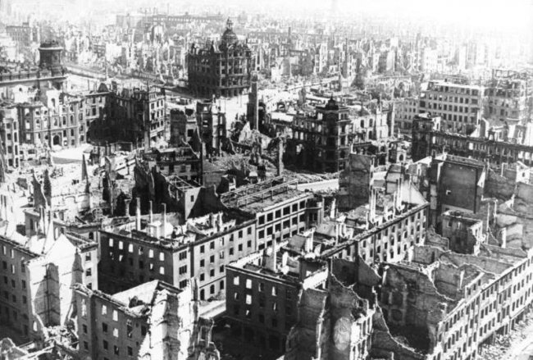
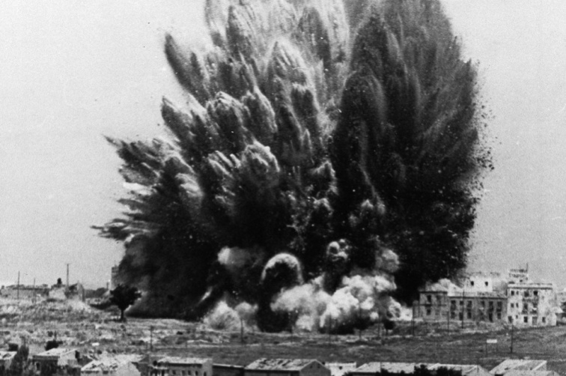
История создания Всеобщей Декларации прав человека
Декларация стала результатом опыта Второй мировой войны. После Второй мировой войны, когда создавалась Организация Объединенных Наций, члены международного сообщества дали торжественное обещание не допускать впредь совершения зверств, подобных тем, что имели место в ходе этой войны.

Slide 4
Мировые лидеры решили дополнить Устав ООН документом, гарантирующим права каждого человека везде и всегда. Задуманный ими документ, который позднее стал Всеобщей Декларацией прав человека, рассматривался на первой сессии Генеральной Ассамблеи в 1946 году. Ассамблея рассмотрела этот проект декларации об основных правах человека и свободах и препроводила его Экономическому и Социальному Совету «для передачи на рассмотрение Комиссии по правам человека...в контексте подготовки ею международного билля о правах».

Slide 5
Элеонора Рузвельт с испанской версией Декларации прав человека.

Slide 6
Полный текст Всеобщей Декларации прав человека был составлен меньше чем за два года. В то время, когда весь мир был разделен на два блока — восточный и западный, нахождение общей точки зрения в отношении сути этого документа оказалось невероятно трудной задачей.

Slide 7
Члены Комиссии ООН по правам человека обсуждают пакт о правах человека.

Slide 8
Процесс голосования за принятие Декларации прав человека. Голосование за Декларацию осуществлялось постепенно.

Slide 9
Содержание Всеобщей декларации прав человека
Преамбула
«…Генеральная Ассамблея,
провозглашает настоящую Всеобщую декларацию прав человека в качестве задачи, к выполнению которой должны стремиться все народы и государства с тем, чтобы каждый человек и каждый орган общества, постоянно имея в виду настоящую Декларацию, стремились путем просвещения и образования содействовать уважению этих прав и свобод и обеспечению, путем национальных и международных прогрессивных мероприятий, всеобщего и эффективного признания и осуществления их как среди народов государств-членов Организации, так и среди народов территорий, находящихся под их юрисдикцией».

Slide 10
Права человека
Гражданские
( личные )
ст.1-18
Политические
ст.19-21
Экономические
ст.22-26
Культурные
ст.27-28
Социальные
ст.22-26

Slide 11
Примеры статей из Всеобщей Декларации прав человека
Статья 1.
Все люди рождаются свободными и равными в своем достоинстве и правах. Они наделены разумом и совестью и должны поступать в отношении друг друга в духе братства.

Slide 12
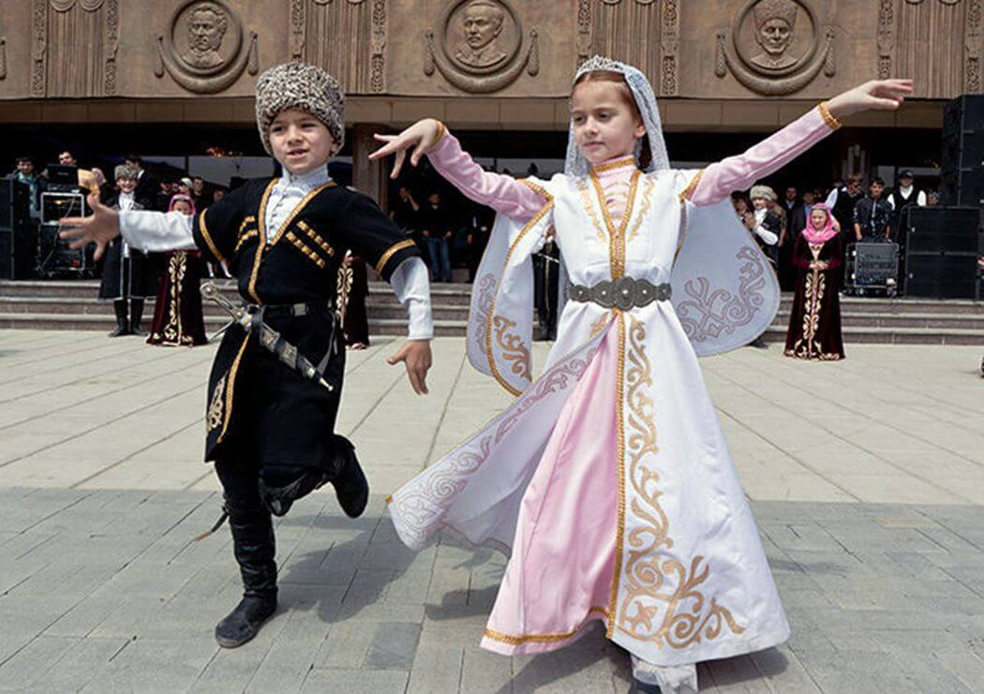
Статья 3.
Каждый человек имеет право на жизнь, на свободу и на личную неприкосновенность.

Slide 13
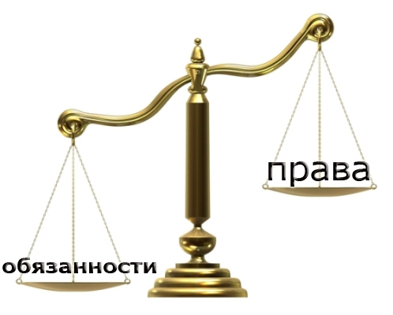
Статья 6 Каждый человек, где бы он ни находился, имеет право на признание его правосубъектности.

Slide 14
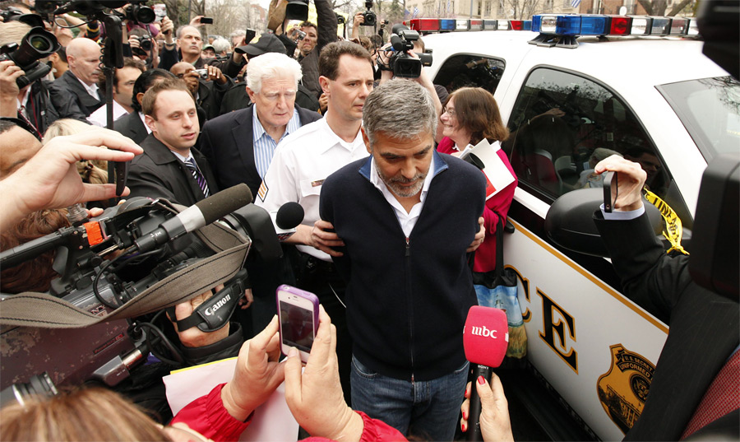
Статья 9 Никто не может быть подвергнут произвольному аресту, задержанию или изгнанию.

Slide 15
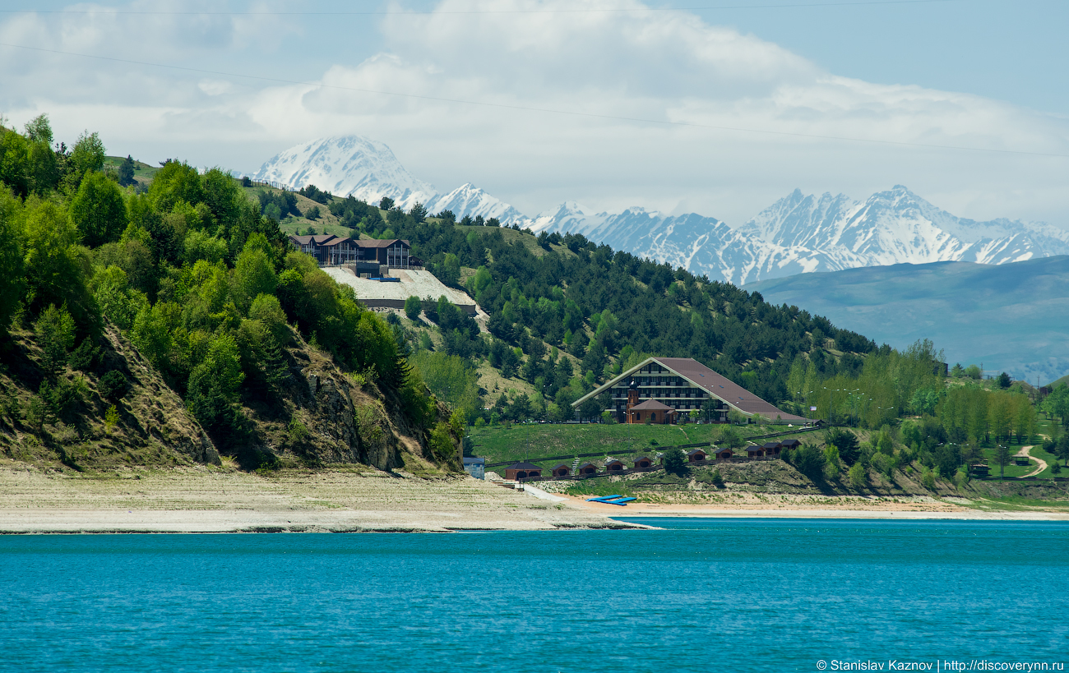
Статья 24 Каждый человек имеет право на отдых и досуг, включая право на разумное ограничение рабочего дня и на оплачиваемый периодический отпуск.

Slide 16
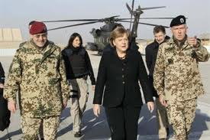
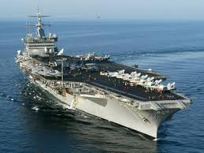
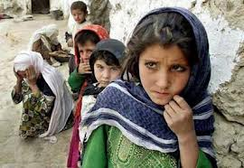
Статья 30 Ничто в настоящей Декларации не может быть истолковано, как предоставление какому-либо государству, группе лиц или отдельным лицам права заниматься какой-либо деятельностью или совершать действия, направленные к уничтожению прав и свобод, изложенных в настоящей Декларации.

Slide 17
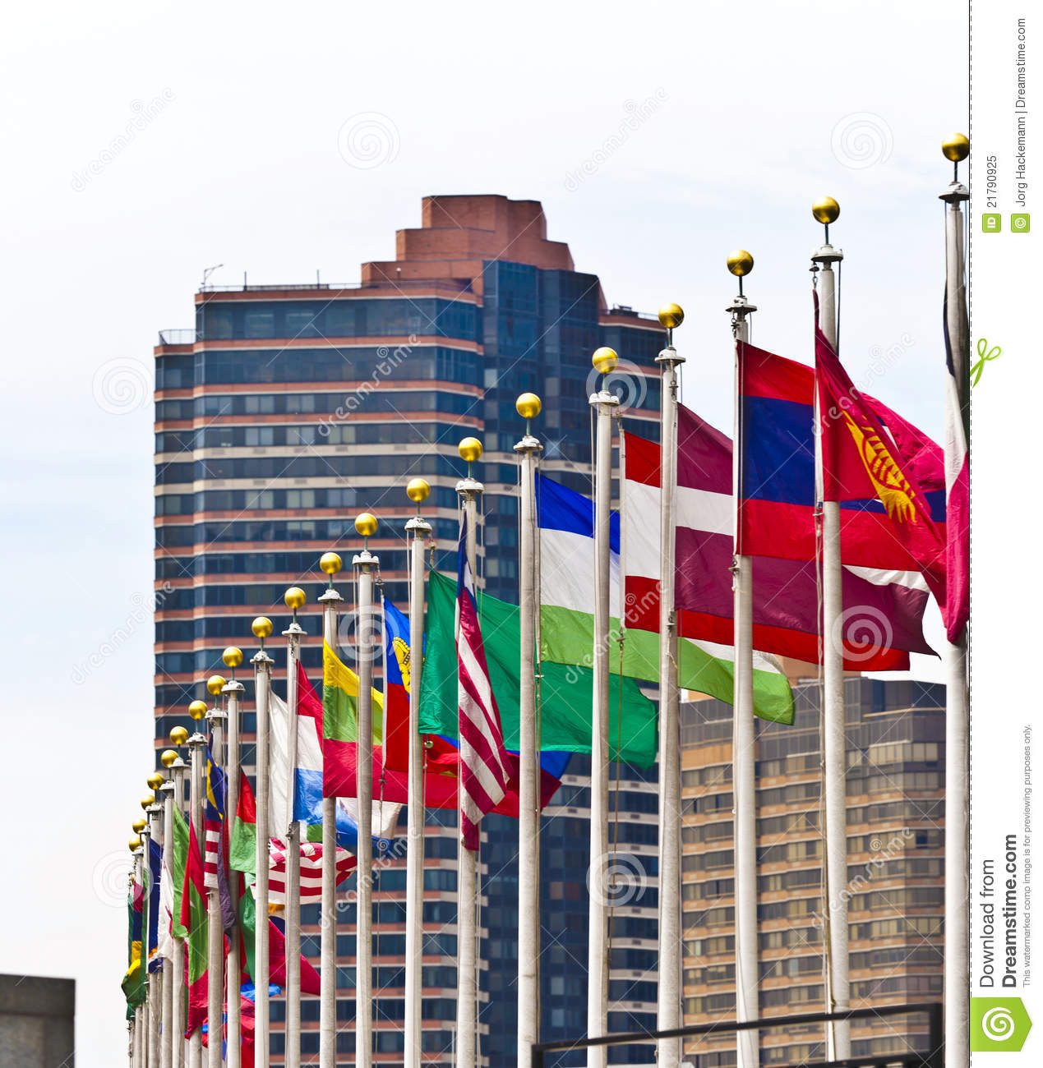
Значение Всеобщей Декларации прав человека
Всеобщая декларация прав человека - это общечеловеческий образец права. Значение Декларации состоит в том, что она определила единую, целостную систему естественных и неотъемлимых прав и свобод человека. Декларация имеет только статус рекомендации.
Это первый документ, в котором права человека получили признание на международном уровне.
Декларация вместила в себя не только права «первого поколения» - личные и политические права, но и появившиеся к тому времени права «второго поколения» - социальные, экономические и культурные.
Декларация надолго задала высокую планку, стандарт прав человека, к которому мир должен стремиться. На её основании были приняты два обязательных для участников договора: Международный пакт о гражданских и политических правах и Международный пакт об экономических, социальных и культурных правах. Отдельные положения декларации, такие как запрет пыток и рабства, являются обязательными императивными нормами. В отдельных странах Декларация признаётся частично.

Slide 18
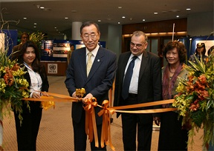
День прав человека
В 1950 году в честь Декларации, ООН учредила праздник День прав человека, отмечаемый 10 декабря. В праздновании принимают участия люди, различные сообщества и религиозные группы, парламенты, правительства и, разумеется, сама Организация Объединённых Наций. Каждые десять лет предпринимаются кампании по продвижению Декларации и непосредственно прав человека. 10 декабря 2007 года стартовала кампания под названием «Человеческое достоинство и справедливость для всех нас», в которой приняли активное участие все страны-члены ООН, которая продлилась ровно год, до 60-й годовщины.

Slide 19
Таким образом, Всеобщая Декларация прав человека, рассматриваемая “в качестве задачи, к выполнению которой должны стремиться все народы и все государства”, стала критерием для определения степени уважения и соблюдения международных норм, касающихся прав человека.

Slide 20
В каких из перечисленных ситуаций имеет место нарушение прав человека и куда необходимо обратиться, чтобы защитить эти права?
Хулиганы отобрали на улице мобильный телефон ребенка;
Учитель на уроке обозвал ученика;
Два мальчика подрались между собой и нанесли друг другу увечья;
Неизвестные ограбили квартиру;
Милиционеры задержали подростка и не сообщили об этом родителям;
Вас не приняли на работу без объяснения причины;
В поликлинике отказались оказывать необходимую Вам медицинскую помощь;
Вас не включили в избирательный список по выборам депутатов в Государственную Думу Российской Федерации.

